Slide 1
Мій рідний край:
Шевченківський район м. Харків
Виконав:ст. гр. А-13-21
Кравченко Сергій

Slide 2
Шевченківський район - другий за величиною з 9 районів міста Харкова, розташований в північній частині міста, створений у 1932 році. Названий на честь поета і художника Тараса Шевченка.
До 2016 року носив назву Дзержинський на честь Фелікса Дзержинського, з ініціативи якого в районі був побудований перший в СРСР залізобетонний хмарочос - Держпром, і будівлі було присвоєно його ім'я. На честь нього також була названа центральна міська площа, що знаходиться на території району. Є одним з двох центральних районів Харкова і займає значну частину історичного (Нагірного) району міста.

Slide 3
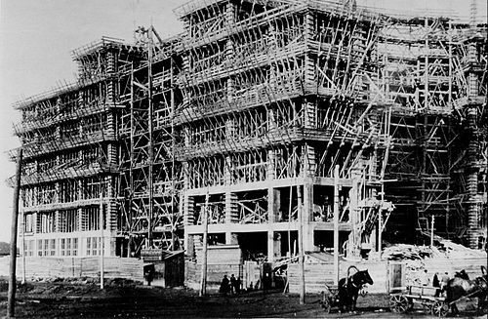
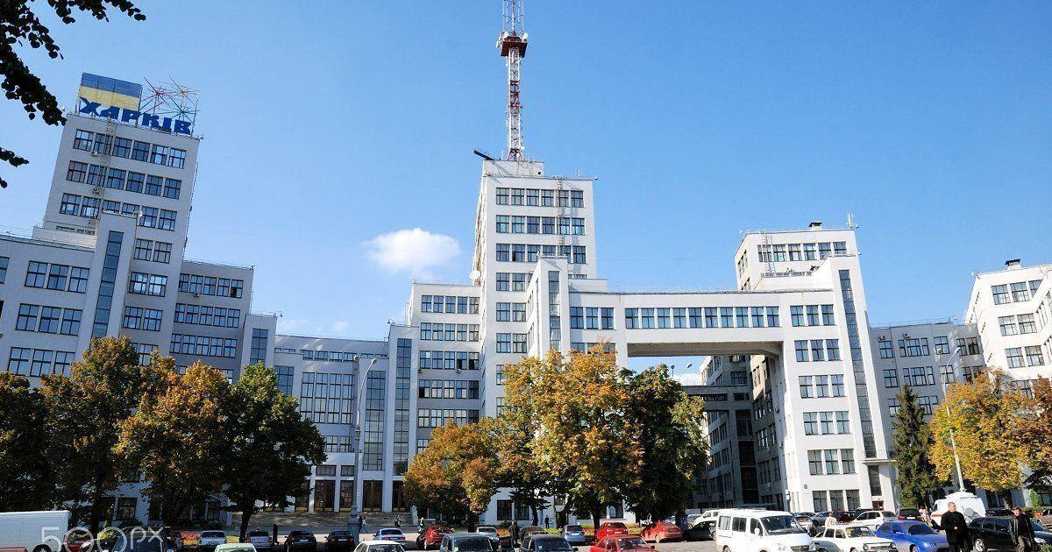
Держпром
Де́ржпро́м або Буди́нок Держа́вної промисло́вості — перший радянський 13-поверховий хмарочос, пам'ятка архітектури в стилі конструктивізму, одна з трьох харківських висоток, збудована впродовж 1925—1928 років. Споруда розташовується на центральній площі міста Харків — площі Свободи.

Slide 4
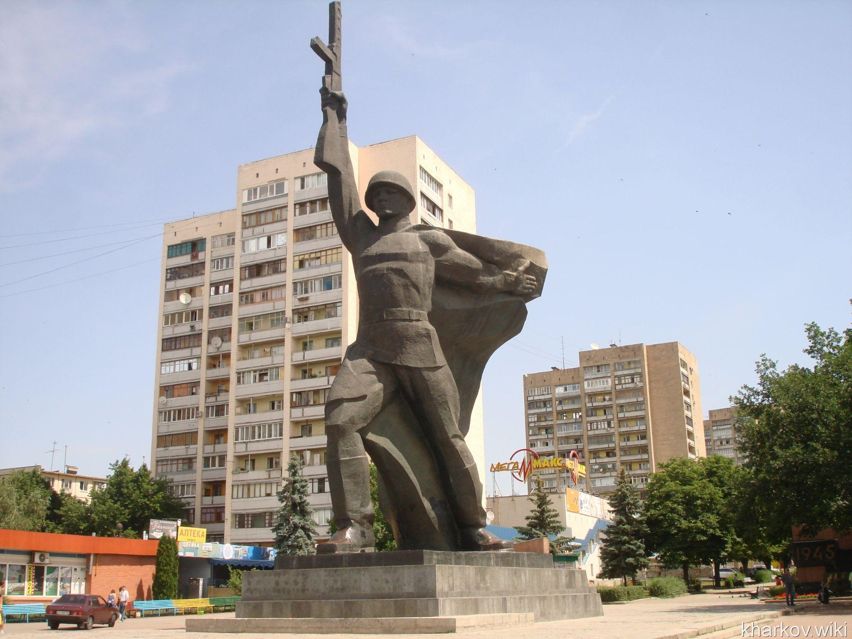
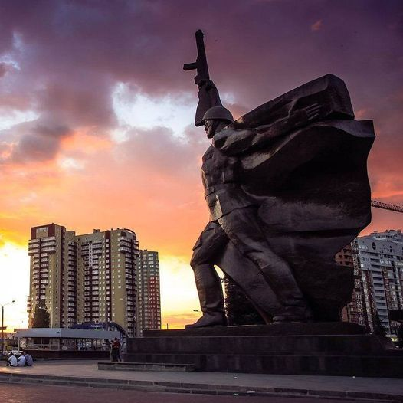
Пам’ятник Воїну-визволителю
Пам'ятник Воїну-визволителю - пам'ятник на вулиці 23 Серпня на однойменній станції метро, ​​присвячений радянським військам, які билися за Харків в 1943 році. Відкрито в 1981 році.

Slide 5
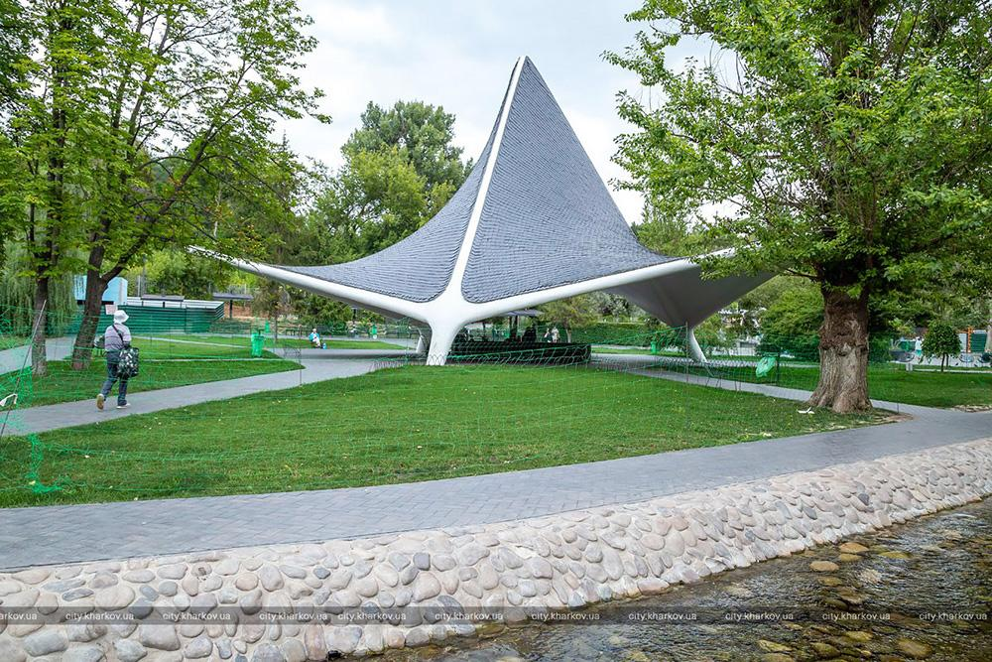
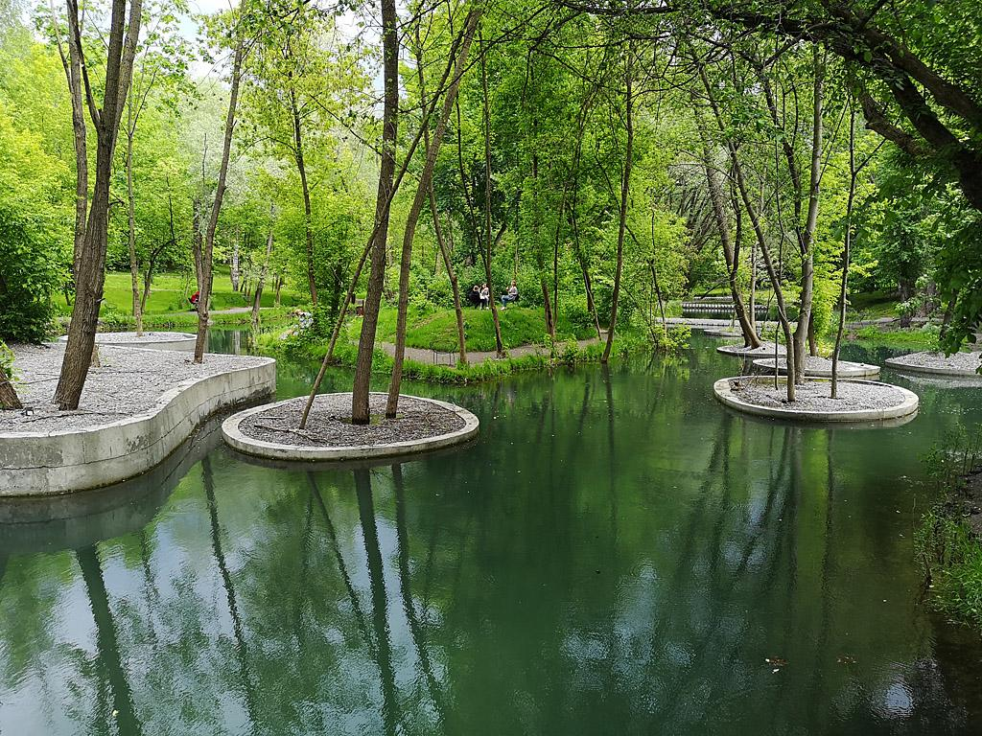
Саржин яр
Саржин яр — яр довжиною понад 12 км з пологими схилами. Пам'ятник природи місцевого значення. Відомий джерелом мінеральної води.

Slide 6
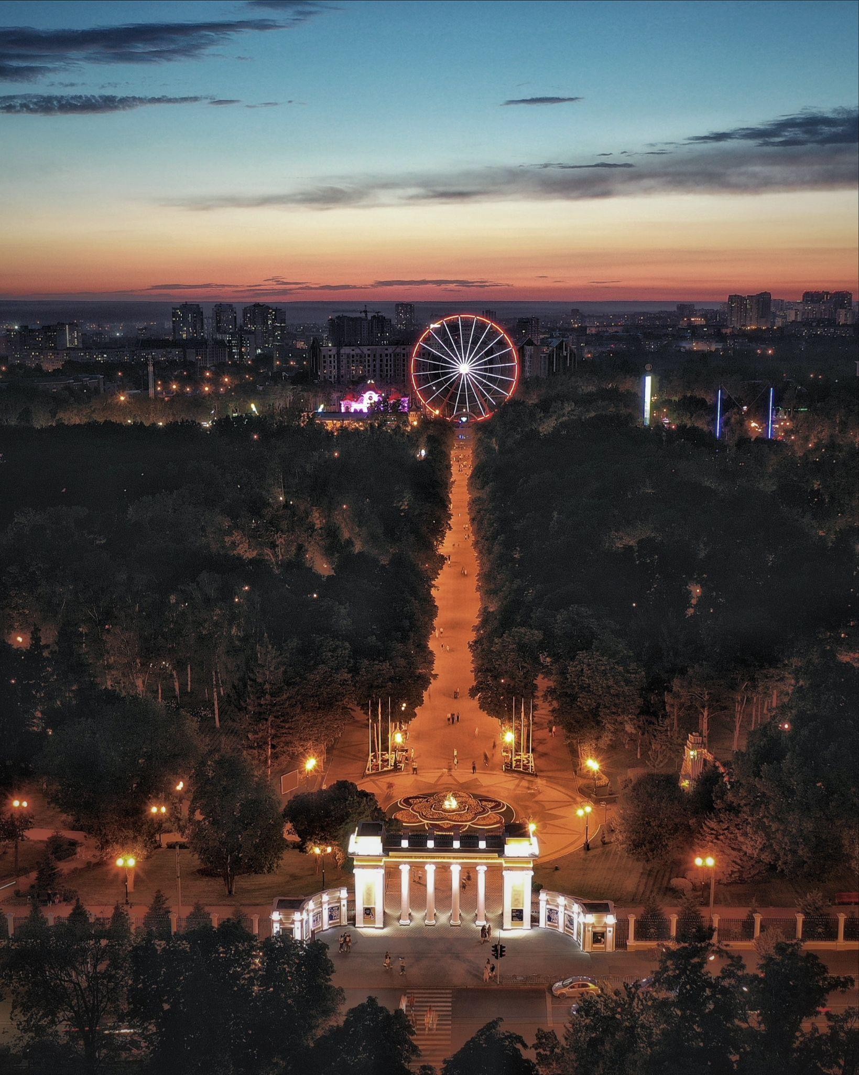
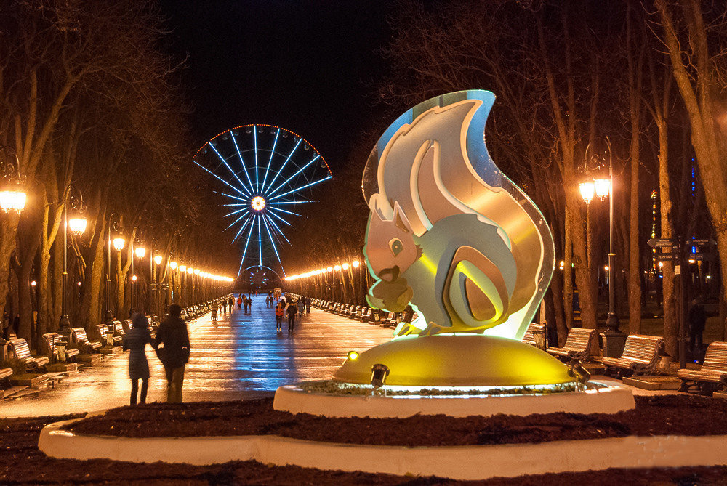
Парк імені Горького
Центральний парк культури і відпочинку імені Максима Горького - головний парк Харкова. Займає площу понад 62 га. До реконструкції 2012 року займав площу понад 130 га.

Slide 7
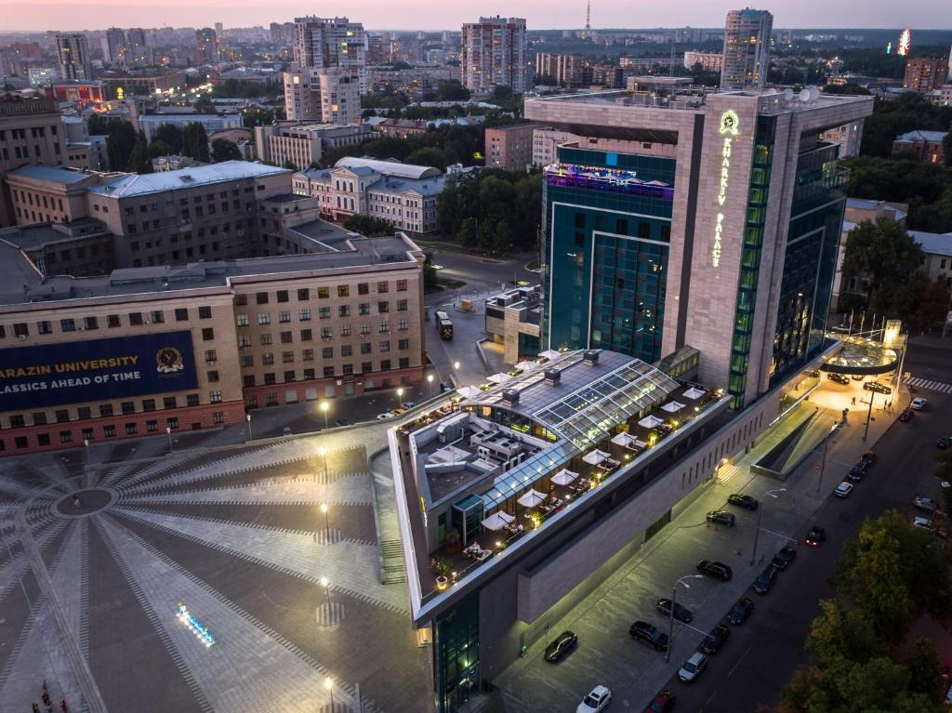
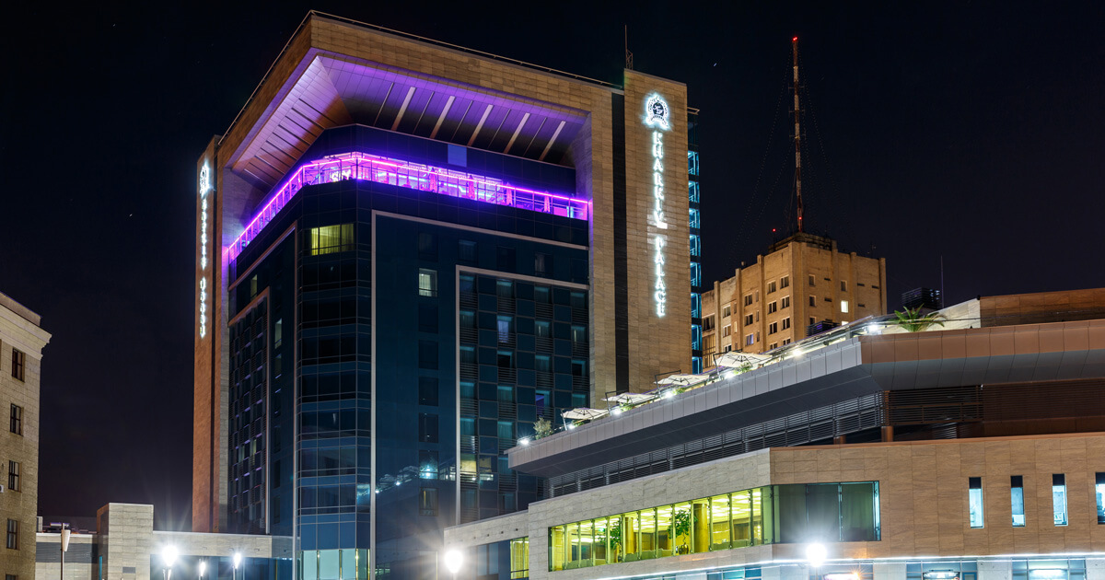
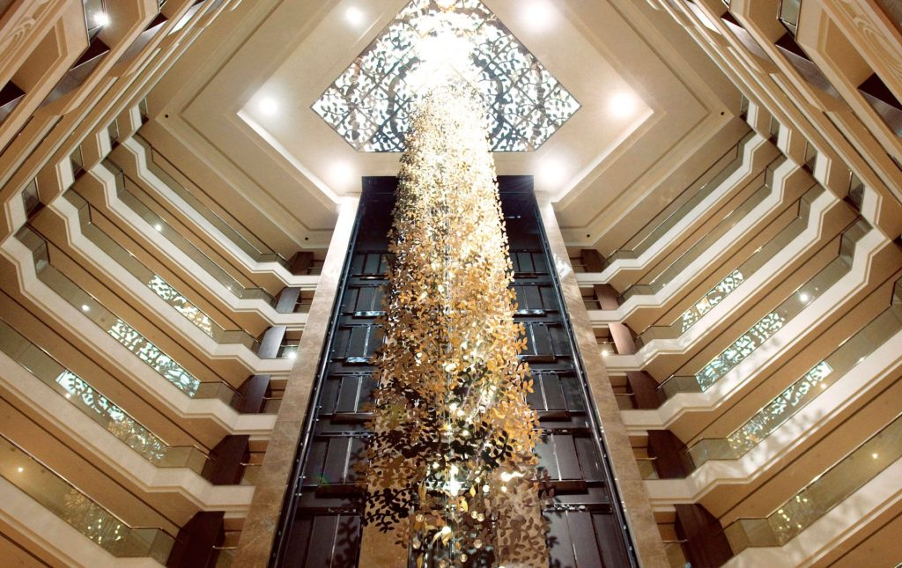
Харків Палас Готель
Готель був побудований у 2012 році за проектом архітектурного бюро «С. Бабушкін ». Вартість проекту склала 126 млн долларов. Будівництво велося півтора роки (з 2010 по 2012 рік).
Будівля зведена з використанням стильового мови і декоративних елементів, які притаманні архітектурі Харкова кінця XIX століття - в стилі конструктивізму.

